Slide 1
Развития интеллектуально-творческих способностей дошкольников средствами развивающих игр и пособий
В.В.Воскобовича»

Slide 2
Выполнила: Веремеева М.А.
воспитатель МАДОУ «Ёлочка» №51
Г. Мытищи

Slide 3
Дошкольный возраст – период активного развития познавательной деятельности. Поэтому одной из актуальных проблем дошкольной педагогики является эффективное развитие интеллектуальных и творческих способностей дошкольников. В дошкольном возрасте интеллектуальное развитие имеет важное значение, потому что формирует навыки успешного овладения учебной деятельностью. Большую роль в будущей жизни дошкольника играют творческие способности.

Slide 4
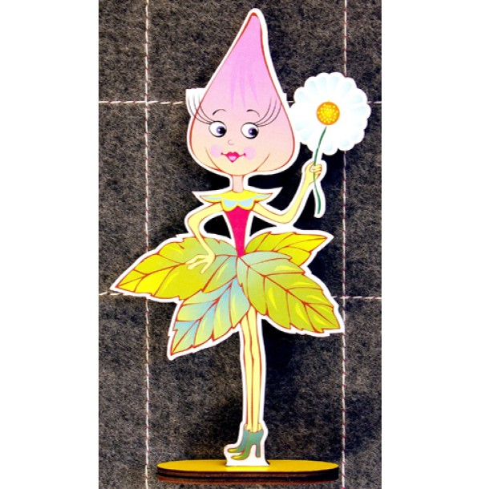
Дети с высоким уровнем интеллекта и креативности уверены в своих способностях, имеют адекватный уровень самооценки, обладают внутренней свободой и высоким самоконтролем. Благодаря использованию дидактических или развивающих игр процесс обучения дошкольников происходит в доступной и привлекательной форме, создаются благоприятные условия для развития интеллектуально-творческого потенциала ребёнка.

Slide 5
Одной из таких технологий является технология интенсивного развития интеллектуальных способностей детей дошкольников и младшего школьного возраста «Сказочные лабиринты игры» В.В.Воскобовича. Чтобы ребенку было интересно и главное, полезно работать с этими играми, необходимо было создать соответствующую развивающую среду. В целях внедрения в практику игровой технологии мы в группу приобрели несколько игровых пособий. Наиболее эффективным средством интеллектуального развития детей дошкольного возраста является игровая технология В.В.Воскобовича «Коврограф Ларчик» - это уникальный материал для всестороннего развития ребенка.

Slide 6
Ц ЕЛЬ: «Сказочные лабиринты игры» - построение педагогического процесса, способствующего интеллектуально-творческому развитию детей в игре.
ЗАДАЧИ:
Развитие у ребенка познавательного интереса и исследовательской деятельности.
Развитие наблюдательности, воображение, памяти, внимания, мышление и творчества.
Гармоничное развитие у детей эмоционально-образного и логического начал.
Развитие мелкой моторики.
Формирование базисных представлений об окружающем мире, математических понятий.

Slide 7
Игровой комплекс «Коврограф Ларчик» - это игровое поле из ковролина и конструктивные элементы, прилагающийся к нему: «Забавные буквы», «Забавные цифры», «Разноцветные веревочки», «Разноцветные круги», «Разноцветные квадраты-эталоны цвета», «Буквы и цифры» и оригинальные элементы – зажимы, кармашки.
Эталонные фигуры «Ларчик» - это фигуры из ковролина 3-х размеров, 8 цветов.
Разноцветные лепестки «Ларчик» - набор разноцветных «лепестков» из ковролина.

Slide 8
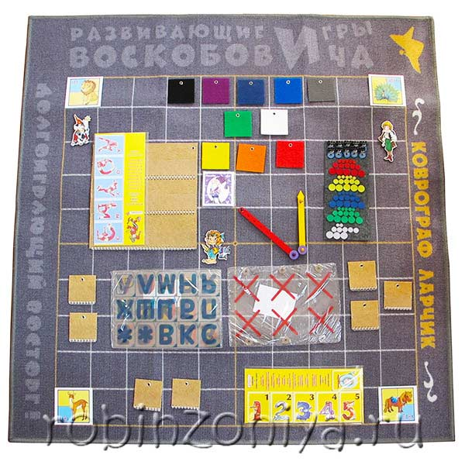
КОВРОГРАФ ЛАРЧИК

Slide 9
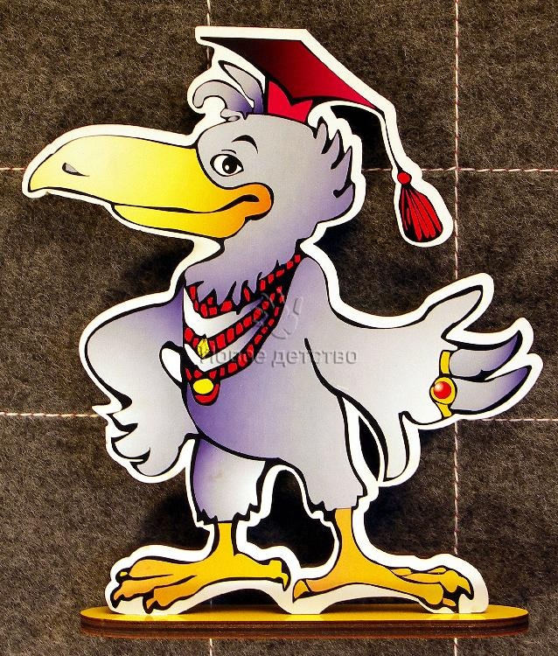
Особенности игровых пособий
Широкий возрастной диапазон
Вариативность игровых заданий и упражнений
Многофункциональность
Творческий потенциал.
Методическое сопровождение
Сказочность

Slide 10
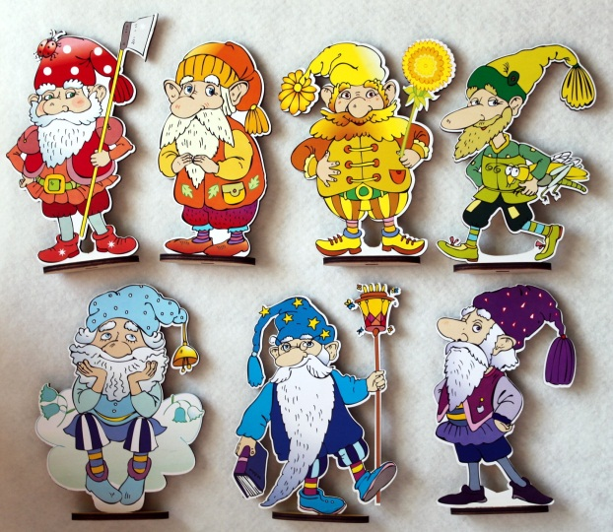
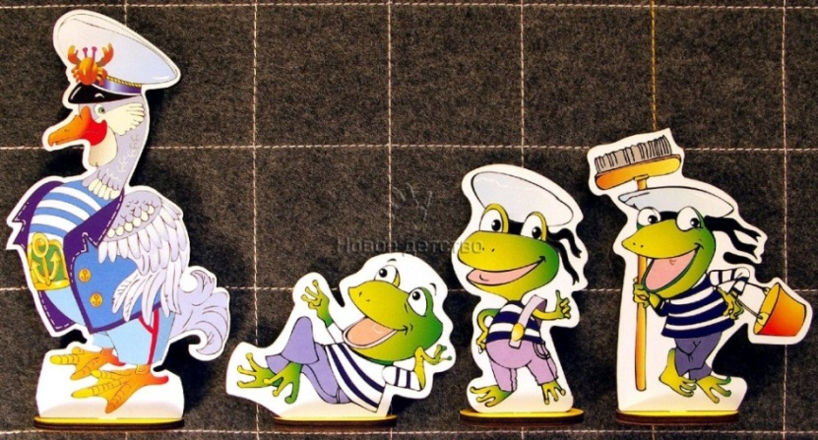
Творческий потенциал развивающих игр Воскобовича
Развивающие игры дают возможность придумывать и воплощать задуманное в действительность и детям, и взрослым. Сочетание вариативности и творчества делают игры интересными для ребенка в течение длительного периода времени, превращая игровой процесс в
«долгоиграющий восторг».

Slide 11
РАЗВИВАЮЩИЕ ИРГЫ В.В.ВОСКОБОВИЧА

Slide 12
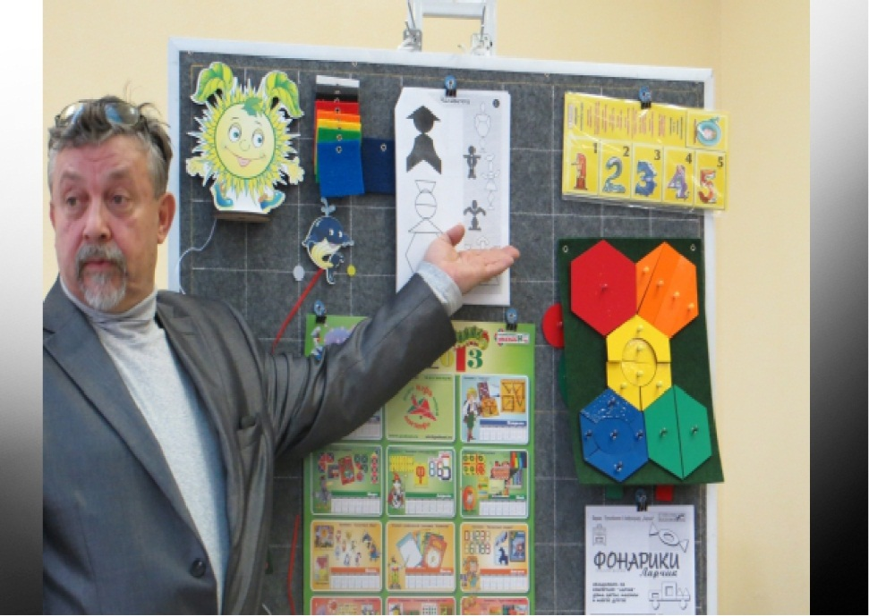
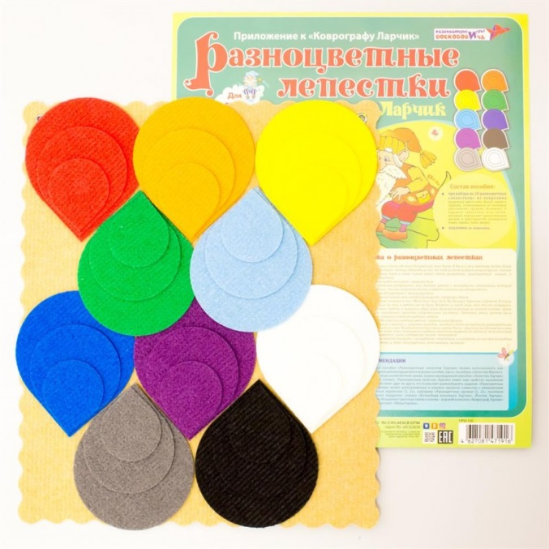
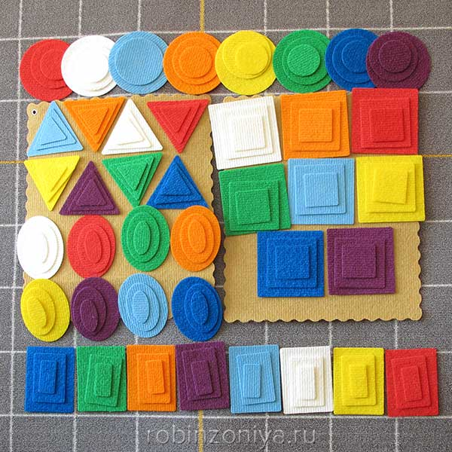
Целью учебно-игрового пособия технологии «Сказочные лабиринты игры» является эффективное развитие интеллектуальных способностей ребенка.

Slide 13
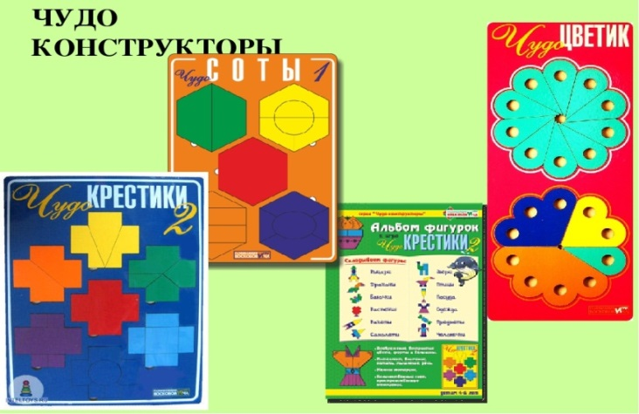
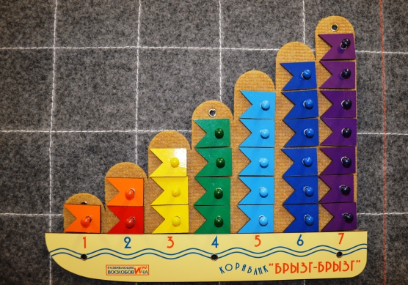
При использовании технологии В.В. Воскобовича построение педагогического процесса, способствующего интеллектуальному и творческому развитию детей, происходит в игре. Ведь именно с помощью игр и пособий развиваются психические процессы (внимание, память, мышление, воображение) и творческие. Одно из преимуществ игры – то, что она всегда требует активных действий каждого ребёнка.

Slide 14
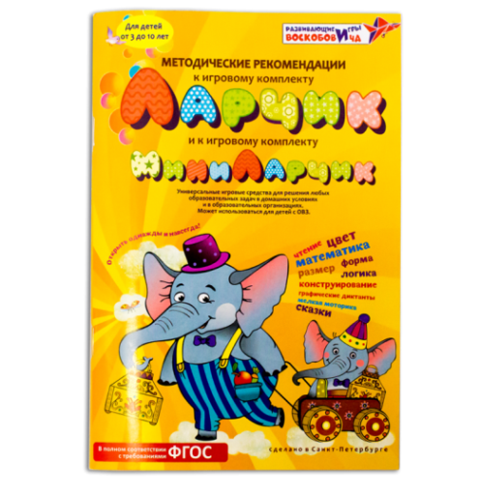
Многие игры сопровождаются специальными методическими книгами со сказками, в которых различные сюжеты переплетаются с интеллектуальными заданиями, вопросами и иллюстрациями. Сказки - задания и их добрые герои, сопровождая ребенка по игре, учат его не только математике, чтению, логике, но и человеческим взаимоотношениям.

Slide 15
Новизна технологии «Сказочные лабиринты игры» заключается в вариативном дидактическом сопровождении становления интеллектуальных, социальных и творческих умений детей в совместной деятельности взрослого и ребенка. Учитывая особенности каждого ребенка, который становится активным участником деятельности с использованием игрового пособия, педагог организует сотрудничество детей и взрослых как партнеров. Методика Воскобовича отличается высокой эффективностью и доступностью. Ее легко и быстро осваивают как педагоги, так и родители дошкольников. В процессе игры создается особая доверительная атмосфера между ребенком и взрослым, благотворно влияющая на гармоничное развитие дошкольника.

Slide 16
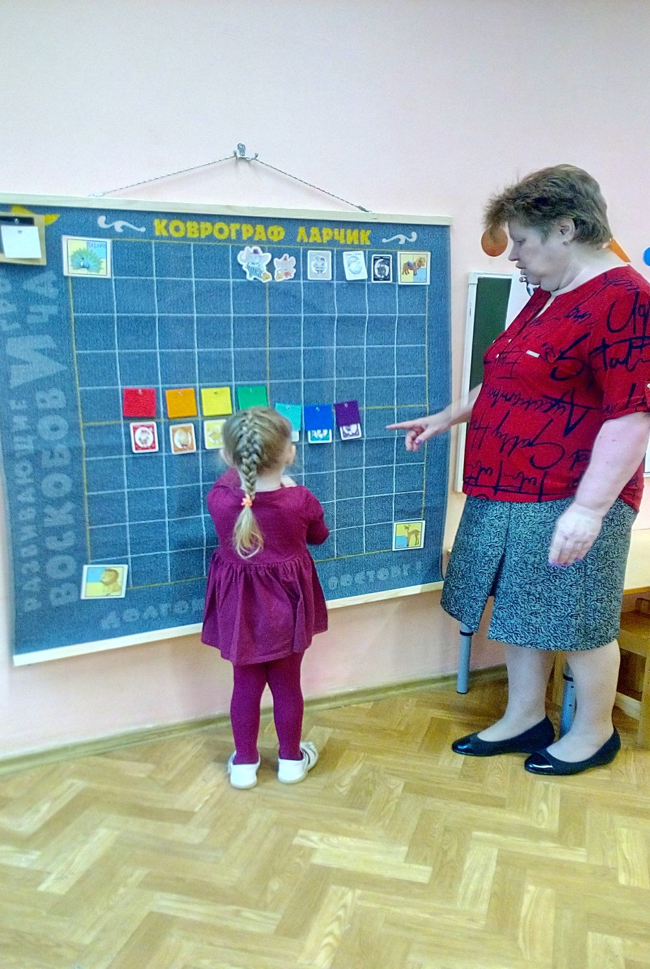
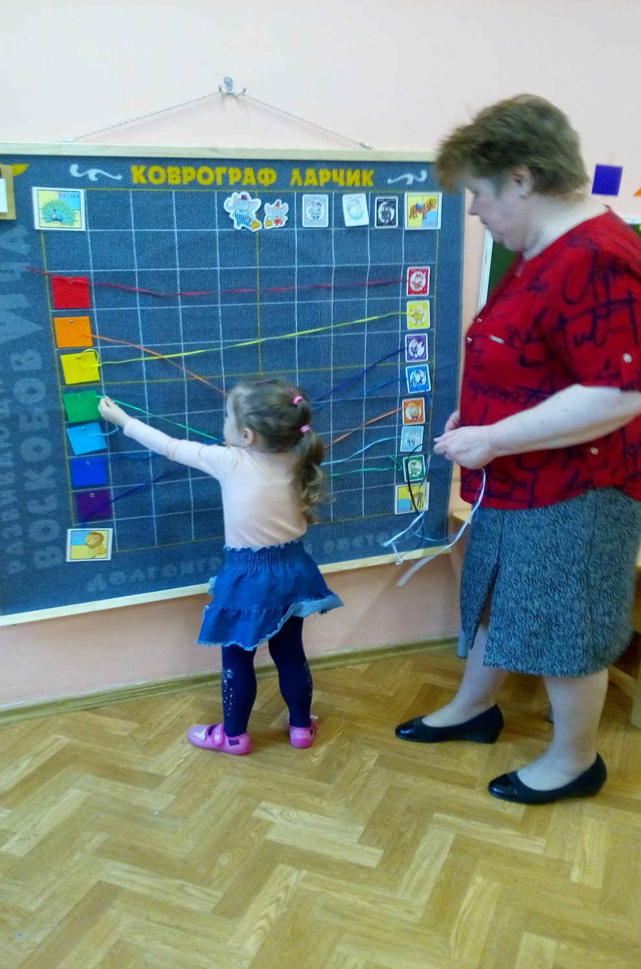
Дорожки
Игровая ситуация «Тук-тук»

Slide 17
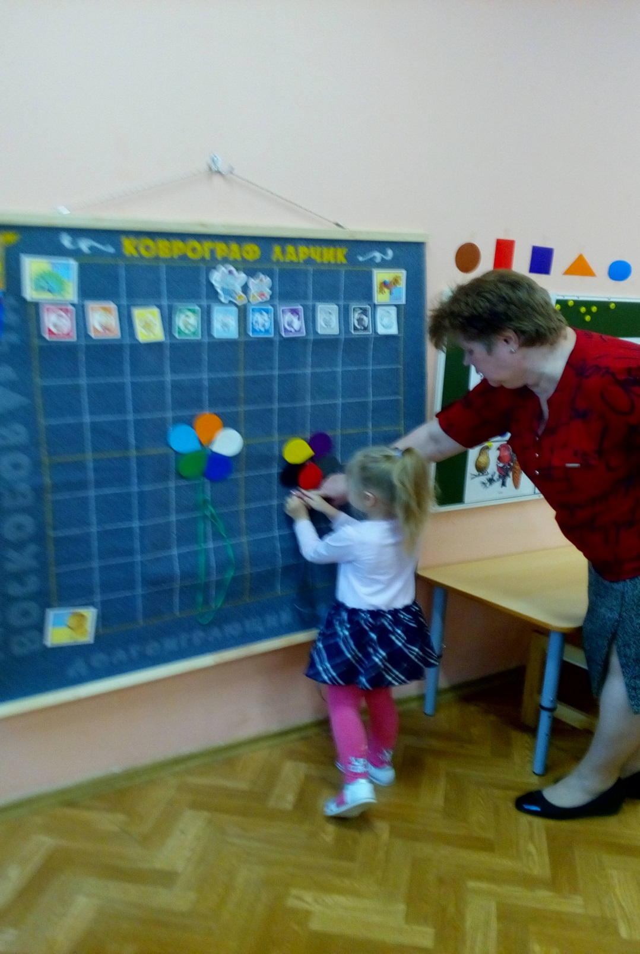
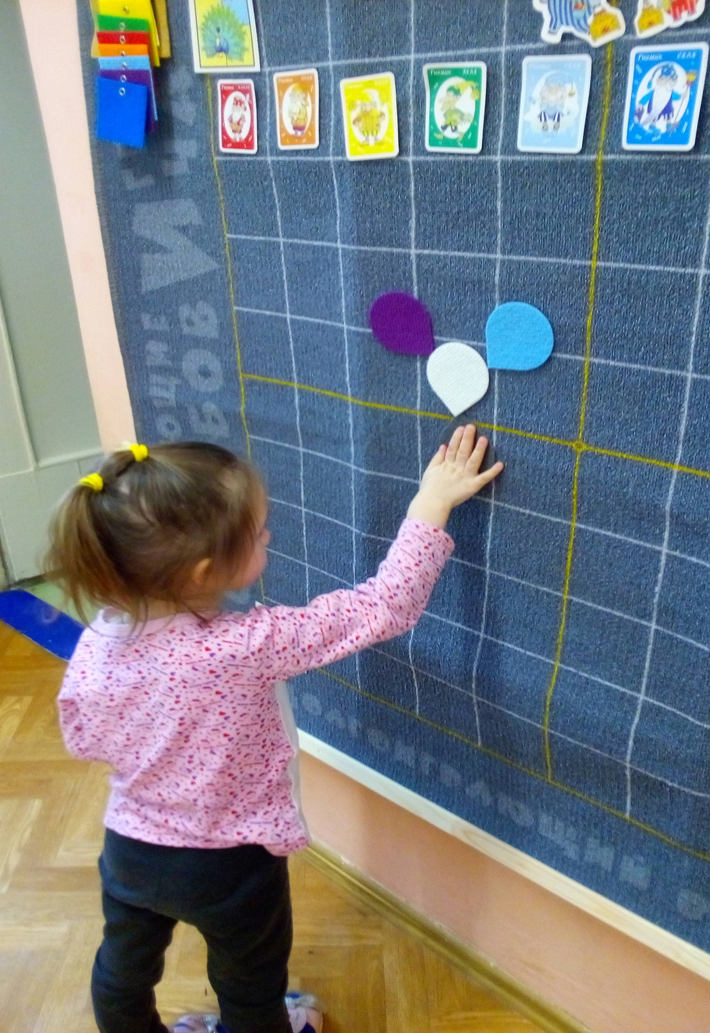

Slide 18
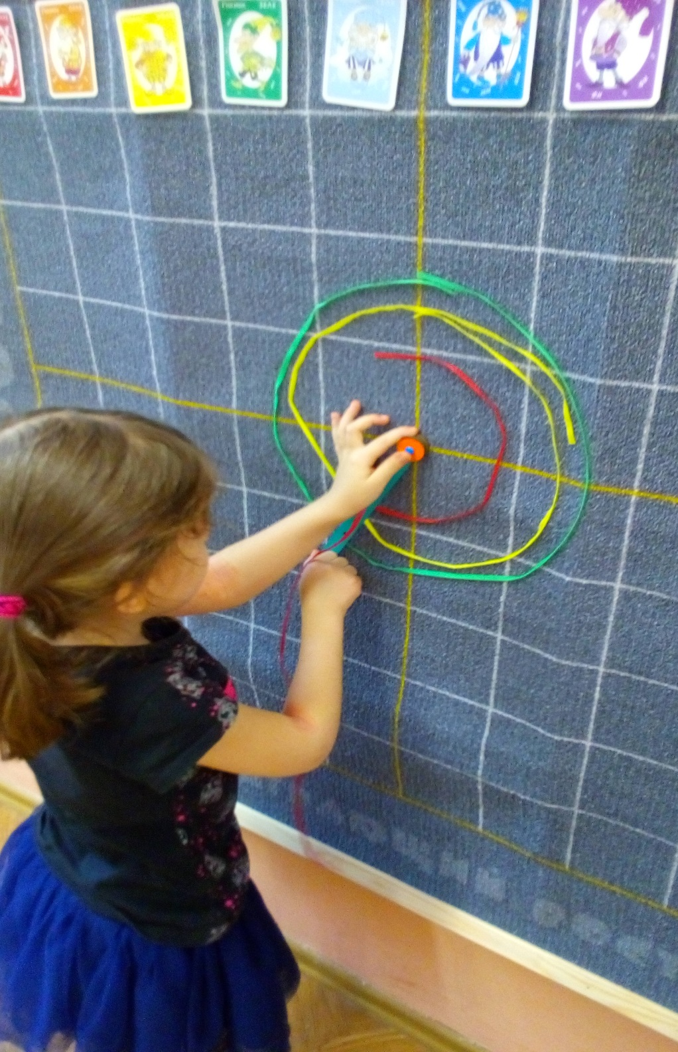
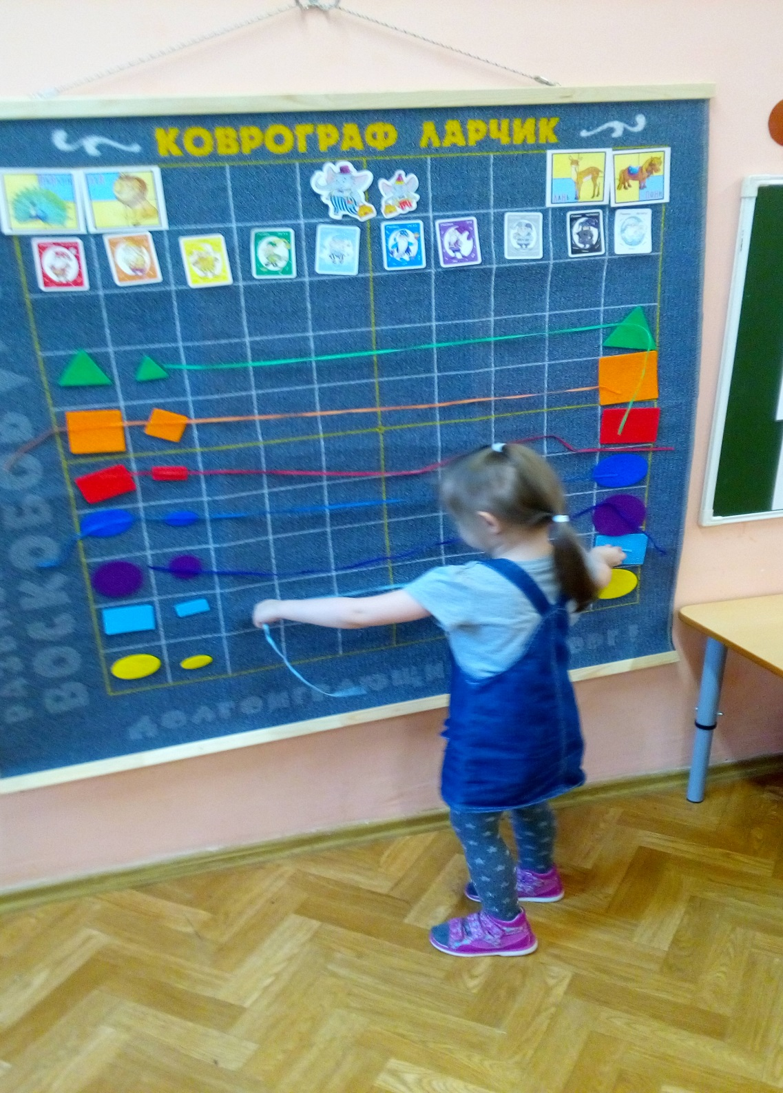

Slide 19
Игровой комплект «Коврограф Ларчик» позволяет максимально упростить,
сократить подготовительный этап работы и проводить интересные, оригинальные, эффективные игровые упражнения, направленные на математическое развитие детей, ознакомление их с окружающим миром и многое другое.

